Slide 1




Plano Agrícola e Pecuário 2013/14
Antonio Andrade
Ministro da Agricultura, Pecuária e Abastecimento
Brasília – DF, 26 de setembro de 2013.

Slide 2
Execução da Política Agrícola
(2003-2013)
e
Plano Agrícola e Pecuário
2013/14

Slide 3
Produção e Área Plantada de Grãos
Fonte: Conab/MPA
Produtos:algodão, amendoim, arroz, feijão, girassol, mamona, milho, soja, sorgo, culturas de inverno, trigo e triticale

Slide 4
Exportações do Agronegócio

Slide 5
EVOLUÇÃO DO FINANCIAMENTO RURAL
R$ BILHÕES
Fonte e Elab.: SPA/MAPA.

Slide 6
PRONAMP – Médio Produtor Rural
R$ BILHÕES
Fonte e Elab.: SPA/MAPA.

Slide 7
Programa de Subvenção ao Prêmio - PSR
Ano | 2007 | 2008 | 2009 | 2010 | 2011 | 2012 | 2013 | 2014(*)
Orçamento (R$milhões) | 100 | 160 | 172 | 238 | 255 | 329 | 400 | 700
Área Segurada (milhões ha) | 2,28 | 4,76 | 6,67 | 4,79 | 5,58 | 5,24 | 6,37 | 11,5
Produtores Atendidos | 27.846 | 43.642 | 56.306 | 38.211 | 40.109 | 43.538 | 52.933 | 96.000
(*) Para disponibilizarmos esse valor será necessário crédito suplementar de R$230 milhões
(R$80 milhões Decreto e R$150 PL)

Slide 8
Apoio Governamental à Comercialização
(Orçamento)
Aprovado
Executado
Fonte: Conab – Elaboração: MAPA/SPA/
(*) Executado até abril

Slide 9
Taxas de Juros (% a.a.)

Slide 10


Slide 11
Volume de Recursos
R$ 136,0 bilhões (+18%)
R$ 115,6 bilhões
Juros controlados
R$ 20,4 bilhões
Juros livres

Slide 12
Volume de Recursos
INVESTIMENTO
R$ 38,4 bilhões
(+ 46%)
R$ 115,6 bilhões
Juros controlados
CUSTEIO E
COMERCIALIZAÇÃO
R$ 97,6 bilhões
(+ 9,8%)

Slide 13
Taxas de Juros
Finalidades | Taxa de juros (% ano)
 | 2012/13 | 2013/14
Custeio e Comercialização | 5,5 | 5,5
Médio Produtor (Pronamp) | 5,0 | 4,5
Investimentos Irrigação e Armazenagem Programa ABC PSI – Rural Outros investimentos | 5,5 5,0 - 5,5 | 3,5 5,0 3,5 5,5
Cooperativas Capital de giro (Procap-Agro) Investimento | 9,0 5,5 | 6,5 5,5
Fundos Constitucionais | 3,0^{(*)} | 3,5^{(*)}
Elab.: SPA/MAPA. Data: maio/2013. (*) já considerados bônus de 15% por adimplência.

Slide 14
Custeio Agrícola e Pecuário
Taxa de juros: 5,5%
Limite/produtor: aumento de 25%
    Custeio: R$ 1,0 milhão/safra
    Comercialização: R$ 2,0 milhões
  Limite de Custeio da Avicultura Integrada
    R$ 80 mil
    Até R$ 160 mil (duas ou mais atividades integradas)

Slide 15
PRONAMP – Médio Produtor Rural
  Volume de Recursos: R$ 13,2 bilhões (+18,4%)
  Renda Bruta Anual para enquadramento:
    Safra 12/13: R$ 800 mil com rebates de até 50%.
    Safra 13/14: R$ 1,6 milhão (sem rebates)
  Limite de Financiamento:
    Custeio: passa de R$ 500 mil para R$ 600 mil (+20%)
    Investimento: passa de R$ 300 mil R$ 350 mil (+16,6%)
  Taxa de juros:
    Reduz de 5,0 % para 4,5% a.a.

Slide 16
  PROCAP – AGRO
  Volume de recursos: R$ 3,24 bilhões (+8%)
  Capital de Giro:
    Recursos: R$ 2,92 bilhões
    Taxa de Juros: reduz de 9% para 6,5% a.a.
  Integralização de Quotas-Partes
    Recursos: R$ 320 milhões
    Taxa de Juros: 5,5% a.a.

Slide 17
Programa de de Subvenção ao Seguro Rural - PSR

Slide 18
PSR - Evolução

Slide 19
Proposta de Aprimoramento - Safra2013/14
  Os recursos serão distribuídos “por produto” e alocados por seguradora. Caso não sejam aplicados totalmente na finalidade prevista, a parte remanescente retornará ao MAPA e será realocada:
  Milho
  Soja
  Frutas de Clima Temperado
  Arroz
  Feijão
  Algodão
  Tomate
  Caqui
  Demais
OBS.: Até a safra 2012/13 os recursos foram alocados às Seguradoras, que, então, definiam a estratégia de aplicação.

Slide 20
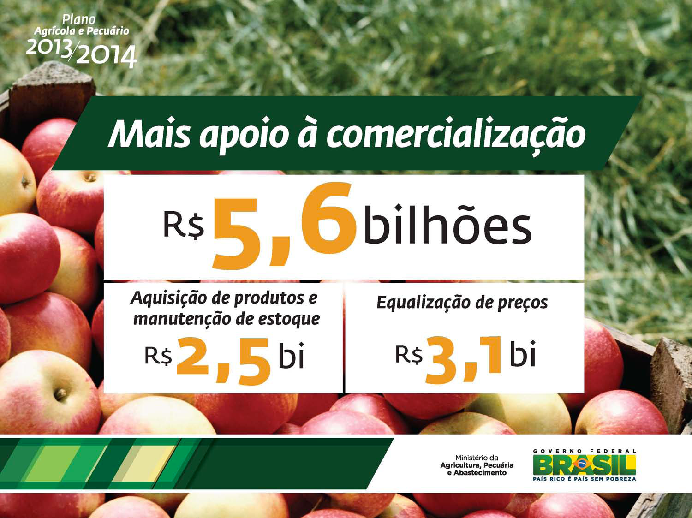

Slide 21


Slide 22


Slide 23
INOVAGRO
  Itens Financiáveis
  Cultivo Protegido
  Agricultura de Precisão
  Máquinas e equipamentos para automação e adequação de instalações
        - Avicultura
        - Suinocultura
        Pecuária de leite
  Programas de computadores para gestão, monitoramento e automação

